Slide 1
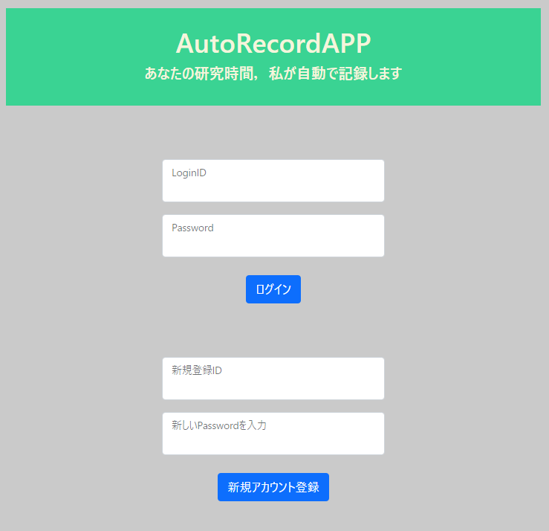
すでに登録済みのユーザーはここからログイン
アカウントを作成する場合はここに入力

Slide 2
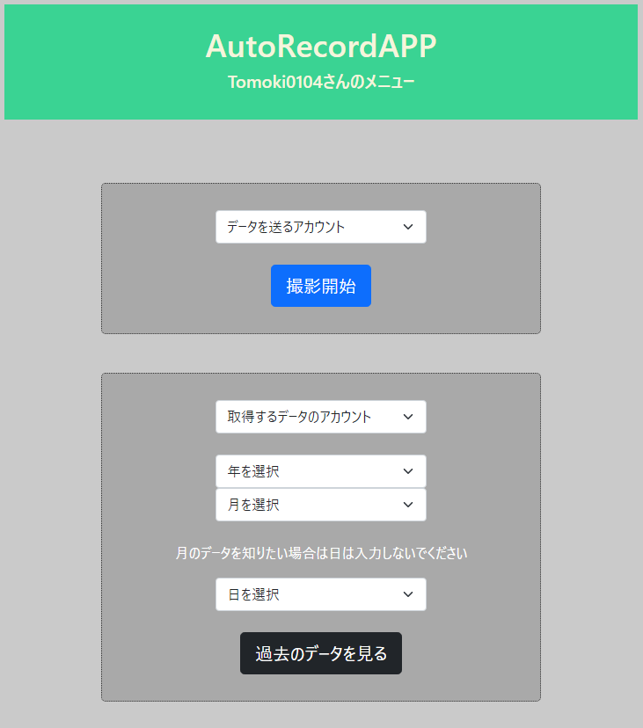
時間を記録するアカウントを選択して撮影を開始
取得するデータの日にちを選択

Slide 3
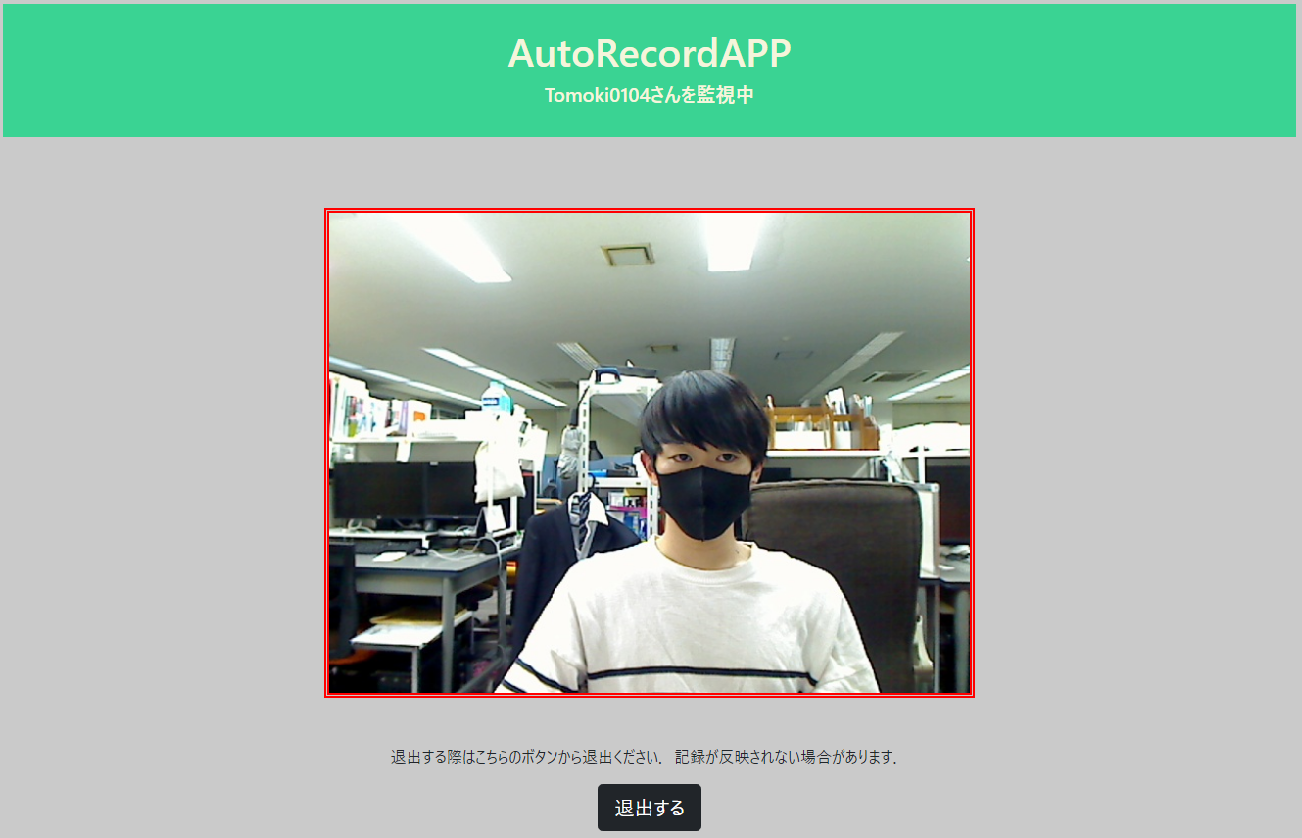
記録中はウェブカメラの画像が表示される

Slide 4
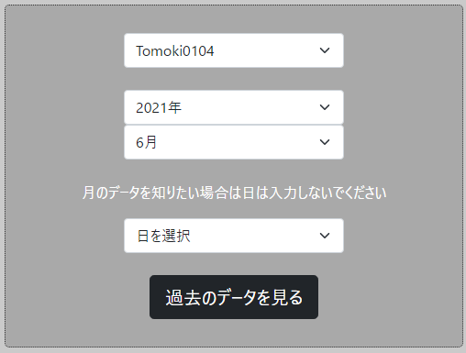
取得したい月または日を選択する

